Slide 1

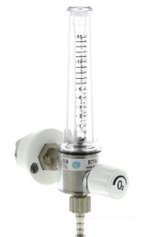
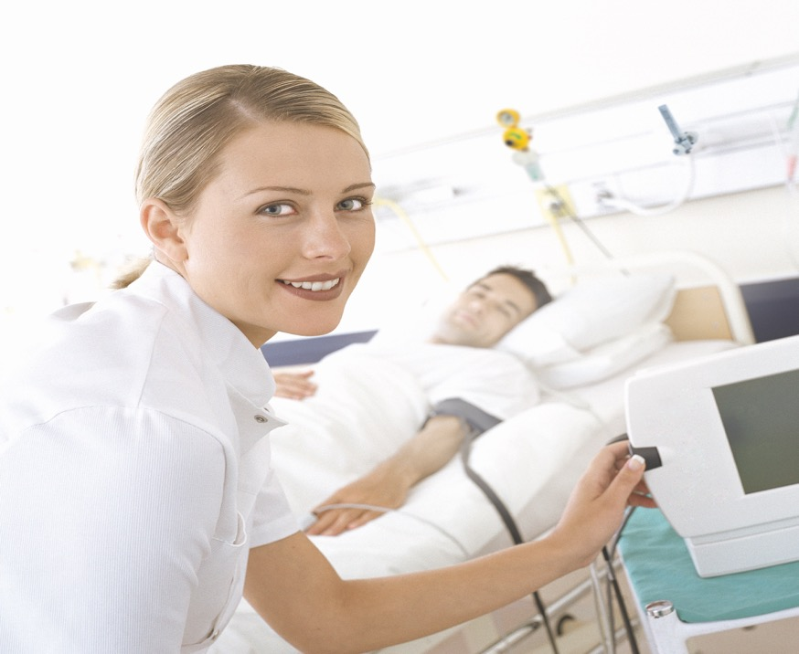
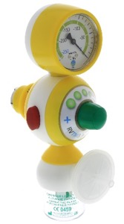
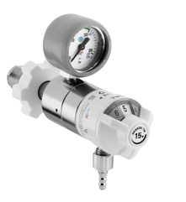
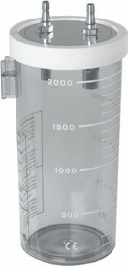
  FABRICANT FRANCAIS
  Oxygénothérapie & Aspiration
TECHNOLOGIE MEDICALE
Septembre 2020

Slide 2

L’entreprise
Créée en 1980, TECHNOLOGIE MEDICALE est
une société familiale composée d’une équipe
de 40 personnes.
Nous développons, fabriquons et commercialisons une large gamme de dispositifs médicaux pour
l’oxygénothérapie et l’aspiration, ainsi que du rail
médical.
La fabrication est réalisée en France, dans nos
usines de Noisy-le-Sec (région parisienne).
TECHNOLOGIE MEDICALE
Septembre 2020

Slide 3



L’Entreprise : Chiffres clés...
40 collaborateurs
≃ 9 millions d’euros de chiffre d’affaires
en 2019
Réseau de distribution international
65% du chiffre d’affaires réalisé à l’export
Présence dans 100 pays
Réseau de 400 distributeurs
TECHNOLOGIE MEDICALE
Septembre 2020

Slide 4






















L’Entreprise : Quelques réferences en France...
Poitiers
TECHNOLOGIE MEDICALE
Septembre 2020

Slide 5

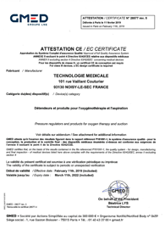
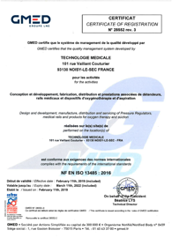

Qualité
Depuis 1980, TECHNOLOGIE MEDICALE est engagée dans une démarche d’amélioration continue en matière de qualité.
Le Système de Management de la Qualité de TECHNOLOGIE MEDICALE est certifié
ISO 13485.
TECHNOLOGIE MEDICALE
Septembre 2020

Slide 6

O DESENVOLVIMENTO SUSTENTÁVEL
Développement durable
Certification ISO 14001
en cours
TECHNOLOGIE MEDICALE a entrepris une démarche de développement durable par un engagement et une implication forte de la direction et de l’ensemble du personnel dans le but de...
Faire évoluer ses procédés de fabrication et ses produits,
Utiliser des techniques plus propres et économes,
Utiliser des produits moins consommateurs d’énergie ou contenant
des substances plus respectueuses de l’environnement,
Agir en entreprise éco-responsable,
Privilégier les fournisseurs de proximité,
Recycler l’eau pour les machines de production,
Trier les déchets.
TECHNOLOGIE MEDICALE
Septembre 2020

Slide 7
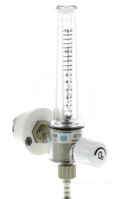
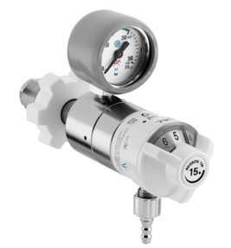
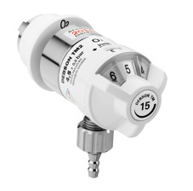
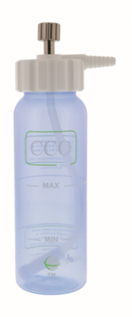
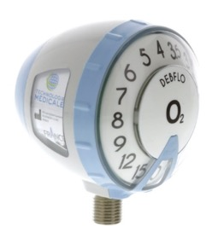
Les produits...
OXYGENOTHERAPIE
TECHNOLOGIE MEDICALE
Septembre 2020

Slide 8
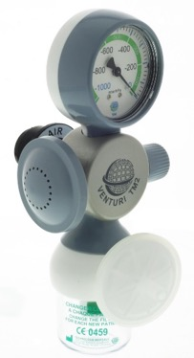
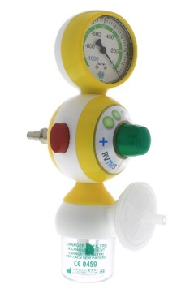
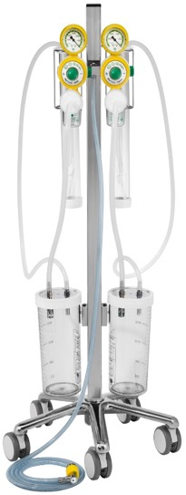

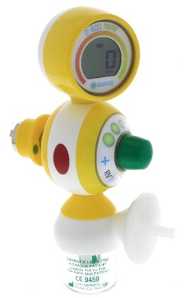
Les produits...
ASPIRATION
TECHNOLOGIE MEDICALE
Septembre 2020

Slide 9
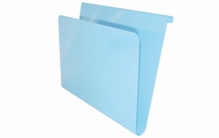
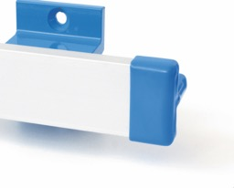
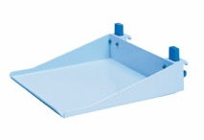
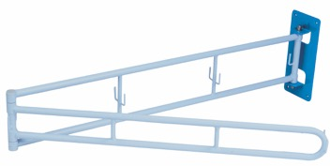
Les produits...
RAIL ET ACCESSOIRES
TECHNOLOGIE MEDICALE
Septembre 2020

Slide 10
Pour plus d’information, visitez notre site internet
www.technologiemedicale.com
CONTACT
Paula RICHARD / Responsable commerciale France
p.correia@technologiemedicale.com
TECHNOLOGIE MEDICALE
Septembre 2020

